Slide 1
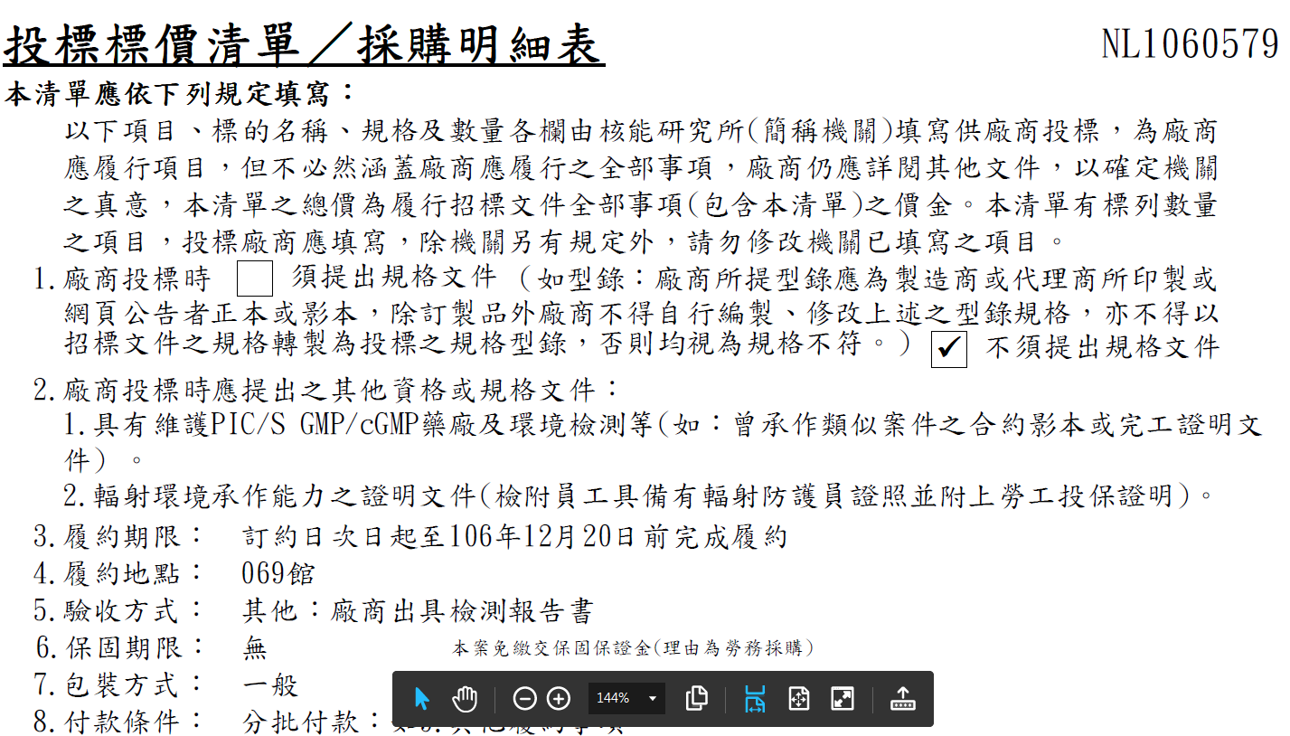
案例分享
廠商投標時須檢附勞工投保證明

Slide 2
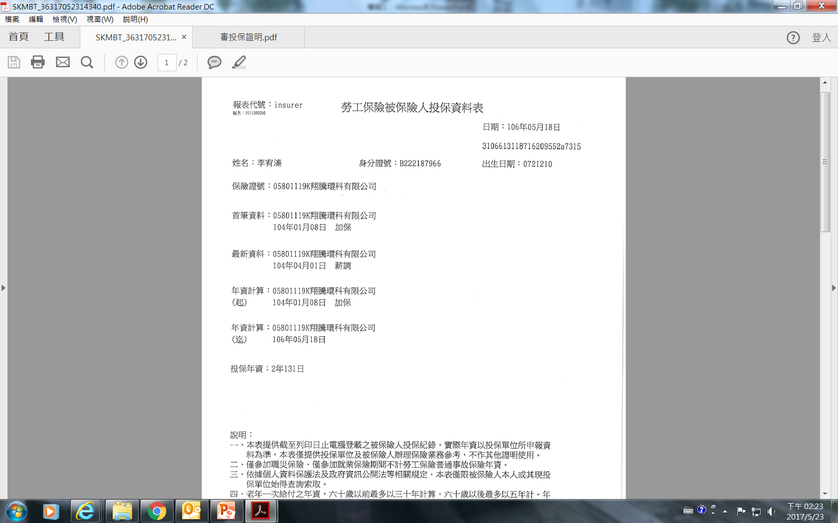
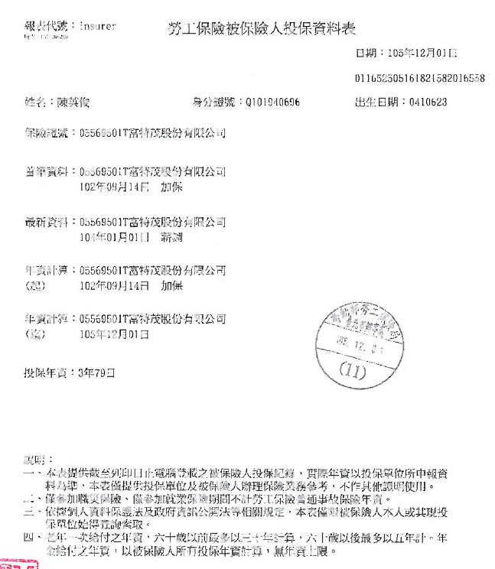
A廠商勞工投保文件
B廠商勞工投保文件
申請投保資料表時間為106年5月18日，為本案公告日後
申請投保資料表時間為105年12月1日
合格廠商
OK!
合格廠商
有爭議?

Slide 3
審標結果A、B廠商均為合格廠商
理由：
1.本案要求廠商檢附勞工投保證明，但未詳細定義須為何期間內之勞工投保證明。
2.該投保資料勞保局已加註說明「…本表僅提供投保單位及被保險人辦理保險業務參考，不做其他證明使用。」，B廠商所附105年12月1日申請之資料，顯難判斷被保險人離職或在職。
綜上，審查結果認為B廠商有附勞工投保證明，認定合格。

Slide 4
建議事項
爾後採購案件倘有審查勞工投保證明之需者，建議應明確訂定，如「開標當月之勞工投保證明」或「本案公告日後之勞工投保證明」。
本案例要求廠商檢附「輻射環境承作能力之證明文件(檢附員工具備有輻射防護員證照並附上勞工投保證明)」，如係執行工作所需，建議使用單位應於廠商得標後查驗以確保執行工作者未違反輻安規定。

